Slide 1

如何提升软件质量

Slide 2
1、如何设计？ 2、如何实现？ 3、如何测试？ 4、版本管理与产品线 5、开发团队结构及任务分配原则 6、问题追踪与问题管理
如何提升软件质量
Notes:
从心所欲不逾矩

Slide 3
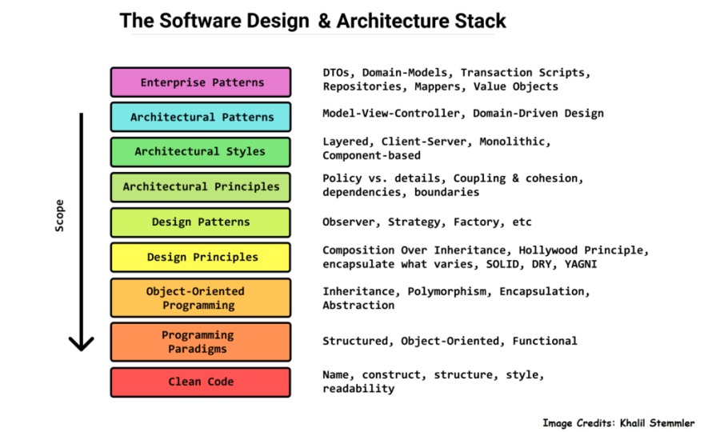
1、如何设计
需要了解并应用不同层级的设计模式

Slide 4
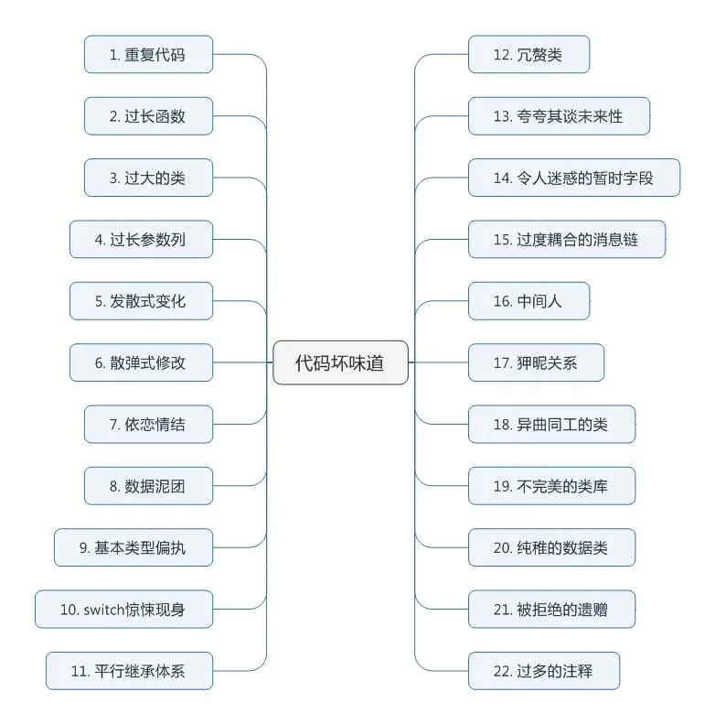

2、如何实现
编码质量是整个软件项目质量的核心，对于熵值很高的软件项目，有时重新开发的成本会低于继续维护的成本。

Slide 5
3、如何测试？
核心问题是如何降低测试成本，提高测试效率
测试是软件质量的保护屏障，没有回归测试，就无法维护软件，无法提高软件质量。
设计阶段的考虑
软件的可测试性
开发阶段的测试
产品发布的测试
软件维护阶段的测试

Slide 6
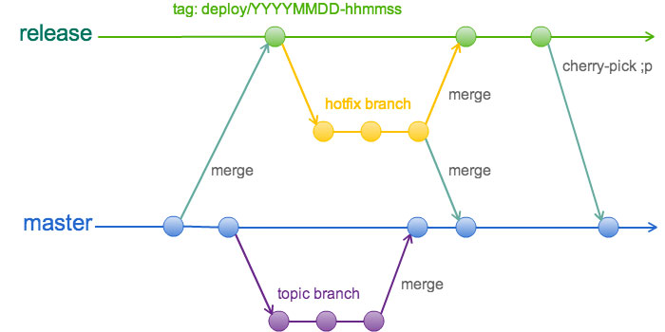
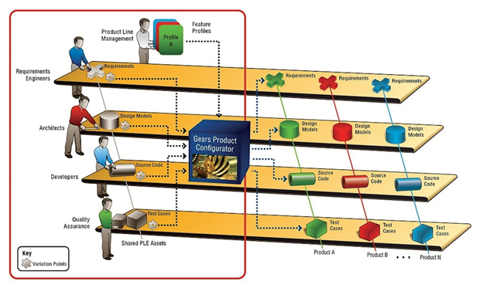
4、版本管理与产品线
产品线工程的核心是：
共享
人员
代码
环境
式样
流程
必须遵循业界普遍使用的版本管理工具和管理策略，严格遵守版本管理的相关规则

Slide 7
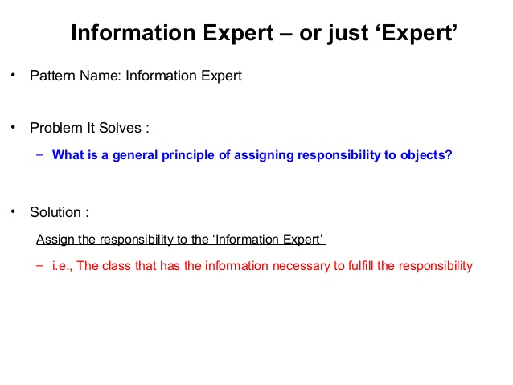

5、开发团队结构与任务分配原则
结对开发是实践中被证明高效的开发组织结构，一个开发课题应该最好有两名负责人，一主一从，可以分别担当不同任务，但相互了解并适当跟进协作者的工作任务以便及时提供援助和相互检查。
任务应该分配给专家，掌握信息最多的并能提供最佳方案的人就是专家，任务应该分配给这样的人，原理与软件设计中的Expert模式相同

Slide 8
6、问题追踪与问题管理
设计阶段的考虑
1、统一的错误代码
2、回溯机制及运行状态的信息收集
问题管理的组织结构
1、问题对应小组的角色定义
问题管理的相关工具
JIRA, …

